Slide 1
Energiewende Berlin - Herausforderungen, Handlungsfelder, Lösungsansätze
Berliner Mittelstandskongress 2023 Matthias Trunk – GASAG-Gruppe
7. November 2023

Slide 2
Erneuerbare Energien decken weniger als 10% des Berliner Primärenergieverbrauchs
Quelle: Energie- und CO2-Bilanz Berlin und Brandenburg 2020

Slide 3
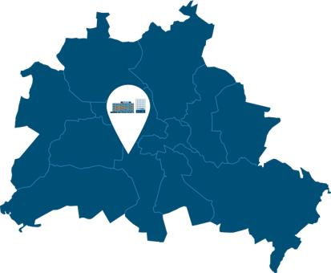
Berlin soll 2040 Klimaneutral sein
Die Energiewende ist kein Selbstläufer
CO₂-Bilanz Wärmemarkt Berlin
> 6 Mio. t
CO₂e
> 40 % der Gesamt-emissionen Berlins
Wärmemarkt: Überdurchschnittlich hohe CO₂-Emissionen
Mehrheit der 360.000 Bestandsgebäude sind älter als 40 Jahre
Druck auf Energiepreise und CO₂-Ziele durch Inflation und Bevölkerungswachstum
Berlin ist eine Energiesenke mit begrenztem EE-Potential in der Stadt
Notes:
Fast jede 2. Tonne CO2 wird in Berlin im Wärmesektor emittiert (in Dt. jede 5.Tonne CO2) → Transformation des Wärmesektors entscheidend für Erfolg der Energiewende
Aber: Alter Gebäudebestand ist eine große Herausforderung für die Wärmewende
Energiepreise fallend aber wahrscheinlich dauerhaft höher als vor der Energiekrise; Bevölkerungswachstum kann Klimaziele gefährden
Berlin ist Energiesenke. Die dichte Bebauungsstruktur schafft wenig Raum für Windkraftanlagen oder große PV- Freiflächenanlagen

Slide 4
Die Transformation wird gelingen
… wenn die vorhandenen Potenziale ausgeschöpft werden
Wasserstoff
Öl
Energiesparen
PV & Wärmepumpe
Kohle
Geothermie
Erdgas
Abwärme Rechenzentrum
4

Slide 5
Berlins Energie wird klimaneutral
Wichtige Handlungsfelder
Mit Wasserstoff die Gasversorgung dekarbonisieren
Mit PV & Wärmepumpen die Strom- und Wärmewende voranbringen
Mit Geothermie bis zu 20% des Wärmebedarfs der Stadt decken
Mit Abwärme aus Rechenzentren intelligent grüne Energie erzeugen

Slide 6
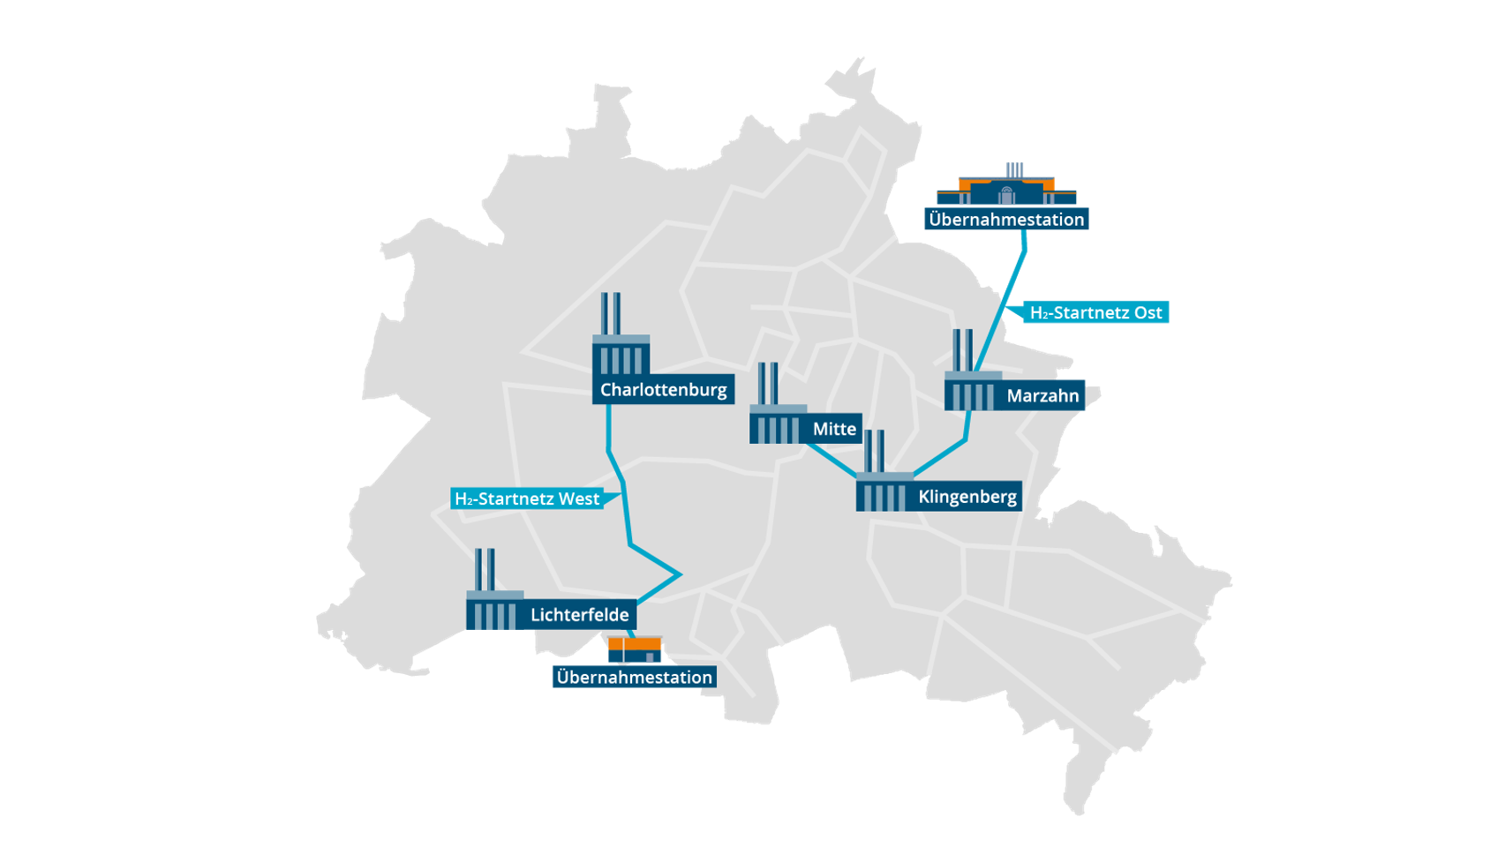
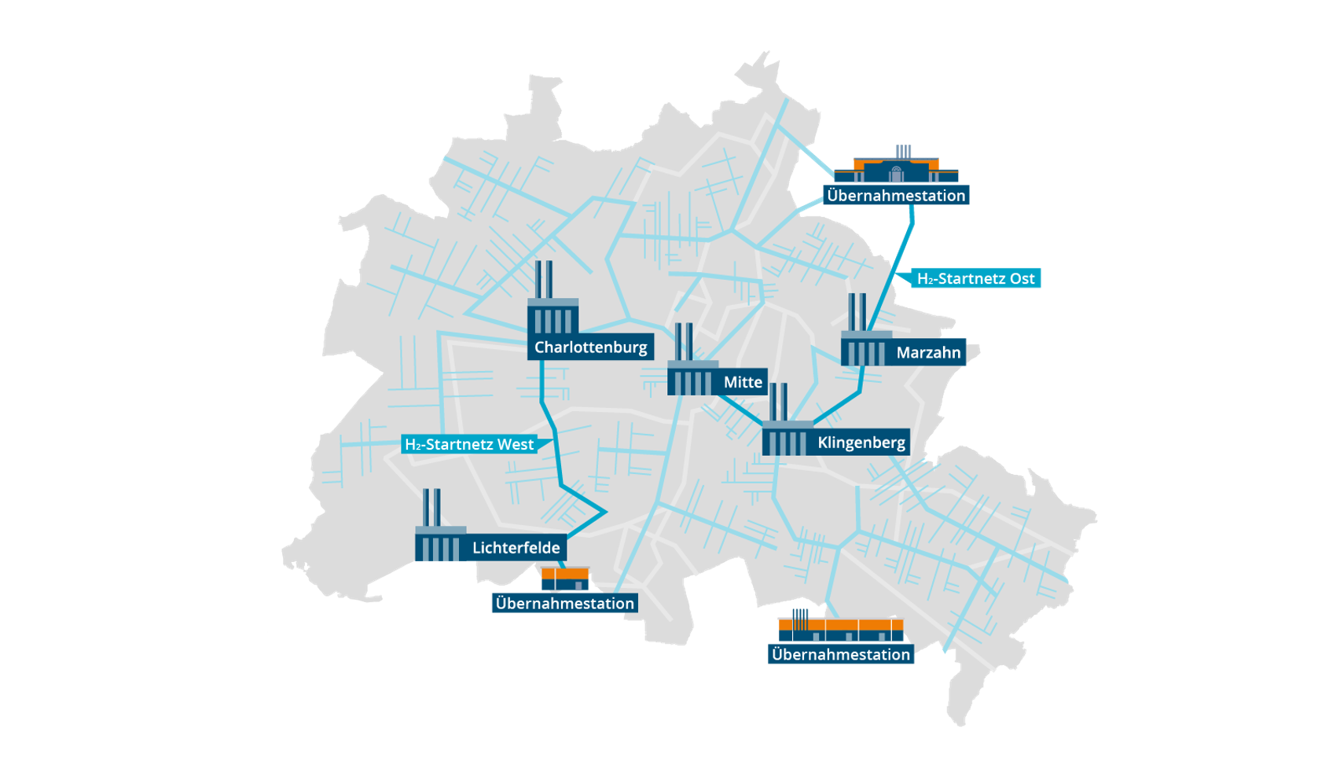
Wasserstoff
Bis 2035 lassen sich mittels Wasserstoff 60% der Gasversorgung in Berlin dekarbonisieren
Heizkraftwerk
Heiz-kraftwerk
Heizkraft-werk
Heizkraftwerk
Heiz-kraftwerk
Heizkraft-werk
Heizkraftwerk
Heiz-kraftwerk
Heizkraft-werk
Heizkraftwerk
Heizkraftwerk
Heizkraftwerk
Heizkraftwerk
Heizkraftwerk
Heizkraftwerk
Phase 1 „Startnetz“ (bis 2030 fertig)
Anbindung der Netzanschlüsse größer 500 MW an den Wasserstoffbackbone
Bis zu 47 % Gastransport dekarbonisiert (60 km HD-Leitung)
Phase 2 (weitere Ausbauplanung)
Anbindung der Netzanschlüsse größer 30 MW an Wasserstoffnetz Phase 1
Bis zu 60 % Gastransport dekarbonisiert (zusätzlich 150 km HD-Leitung)
H₂ - Leitungen zu den Quartieren
Phase 1 und 2 bilden die H₂-Hubs Berlins für weitere Ausprägung der H₂-Netze in Berlin
Auswahl / Separierung / Umstellung weiterer Leitungen zu Energiezentralen / Quartieren

Slide 7
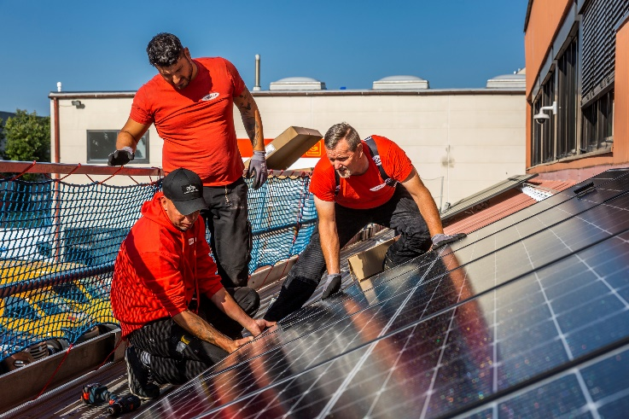
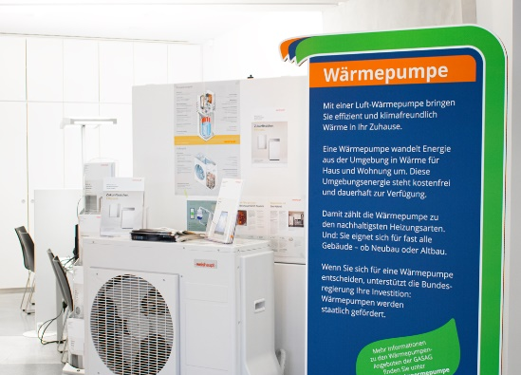
PV & Wärmepumpen
Wichtige Instrumente für die Elektrifizierung für die Strom- und Wärmeversorgung
Beitrag zur Energie-Autarkie
Hohe Akzeptanz
Vielseitig einsetzbar in Wohngebäuden (Neubau und Bestand) sowie in Büros und Gewerbeeinheiten
Koppelbar mit anderen Energieanwendungen z.B. mit E-Ladelösungen
25% Solarstromanteil laut Frauenhofer Institut in Berlin möglich
Quelle: u.a. Masterplan Solarcity

Slide 8
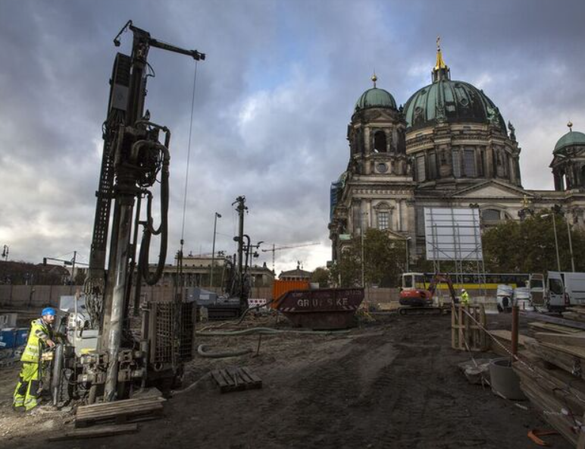
Geothermie
Hidden Champion für die Dekarbonisierung des Wärmemarktes
Potenzial der oberflächennahen und tiefen Geothermie in Berlin → 20% des Berliner Wärmemarktes
Investitionskosten ca. 4,2 Mrd. €
"Fachkräftemotor"
Aktuell
13 Potenzialstandorte ausgewiesen
9 in Prüfung
Versuchsbohrungen geplant (Flughafen Tegel, Campus Buch, HKW Neukölln)
Quelle: IBB

Slide 9
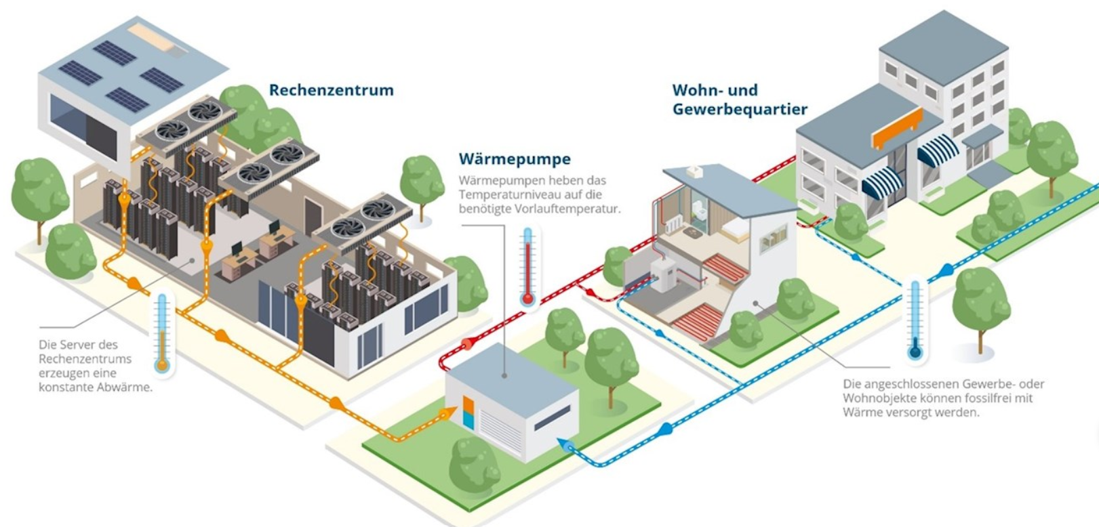
Abwärme aus Rechenzentren
Intelligenter und zentraler Baustein der Energiewende
Nutzung von Energie zum Kühlen von Servern als Wärmequelle
Weiterer Vorteil: Heizen wird unabhängiger von Marktpreisen
Die Projektidee „Marienpark 2“ bietet z.B. in mehreren Ausbau-stufen die Möglichkeit, ganze Stadtteile mit grüner Wärme zu versorgen
Über DATA2HEAT ergeben sich bereits jetzt zahlreiche weitere Leads für mögliche Wärmenetz-Projekte

Slide 12
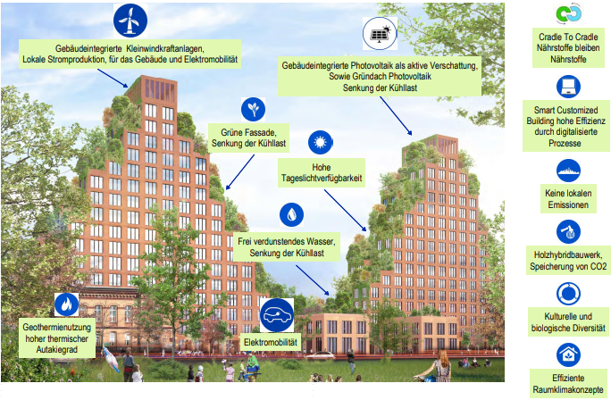
Die Zukunft beginnt jetzt
(Klima)Positives Gebäude in Pankow
Quelle: Langhof GmbH

Slide 13
Erfolgsfaktor Zusammenarbeit:
Nur mit starken Partnern wird die Energiewende in Berlin erfolgreich umgesetzt werden

Slide 14
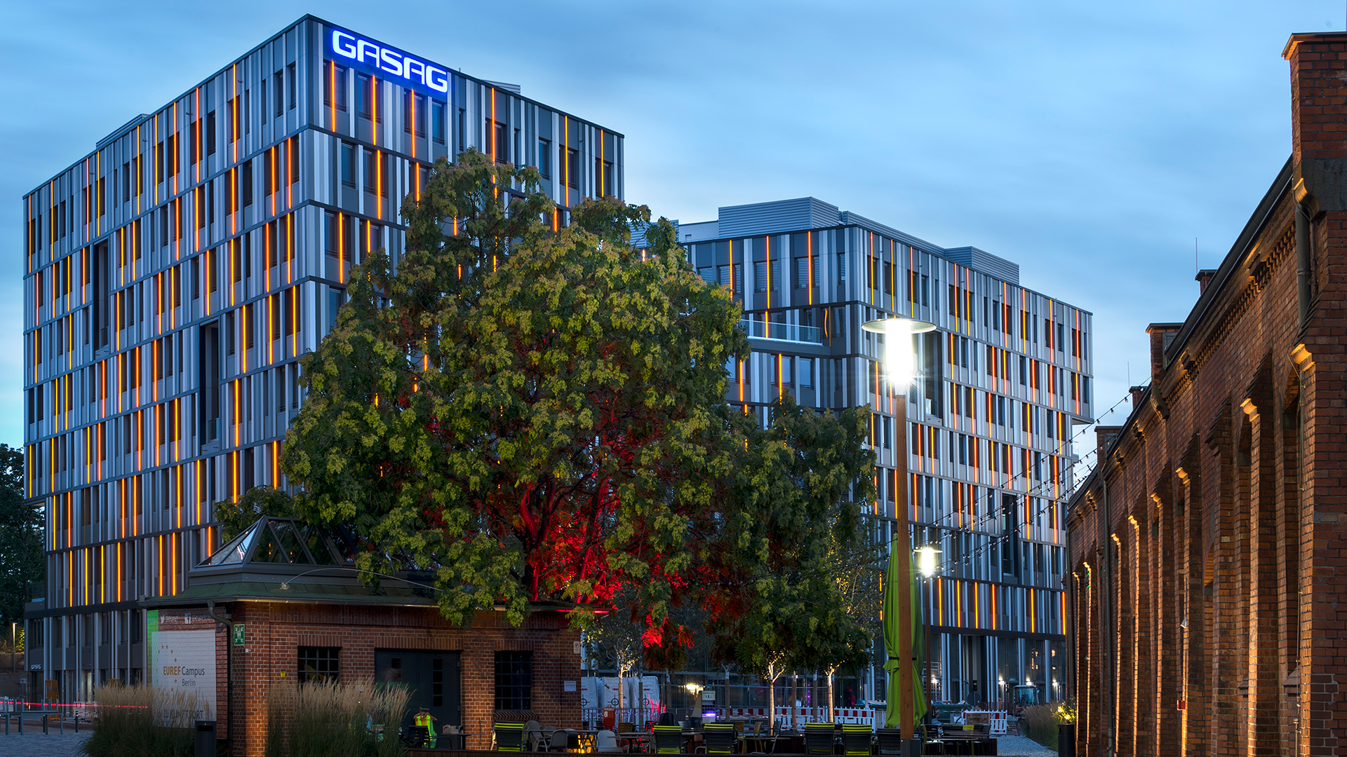
VIELEN DANK FÜR IHRE AUFMERKSAMKEIT
Matthias Trunk
Mitglied des Vorstands, COO
GASAG AG
EUREF-Campus 23-24
10829 Berlin
Tel.: 030/ 7872-3000
MTrunk@gasag.de

